Slide 1
Международная молодежная школа-конференция по ядерной
физике и технологиям, 19-20 ноября 2020 г., Москва, Россия
Скорость генерации пара при кипении наножидкости под действием солнечного излучения
Д.М. Кузьменков¹, П.Г. Стручалин¹, Б.В. Балакин^{1,2}, К.В. Куценко¹
¹Национальный Исследовательский Ядерный Университет МИФИ, Москва, Россия
²Университет Прикладных Наук в Восточной Норвегии, Берген, Норвегия
Автор-корреспондент: DMKuzmenkov@mephi.ru (Д.М. Кузьменков)

Slide 2
Структура
Введение
Модель кипения наножидкости
Эксперимент
Валидация модели
Модель поглощения излучения
Объединение моделей кипения наножидкости и поглощения излучения
Заключение
Литература
Дополнительные материалы
ММШК ЯФиТ 2020. 19 – 20 ноября 2020 г., Москва, Россия
2

Slide 3
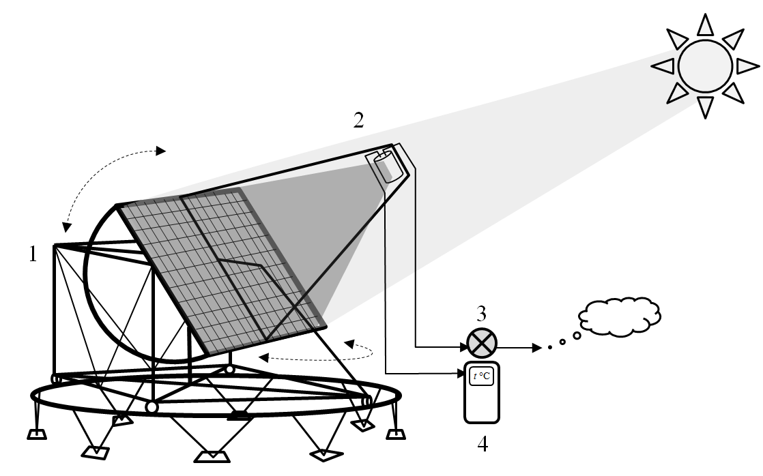
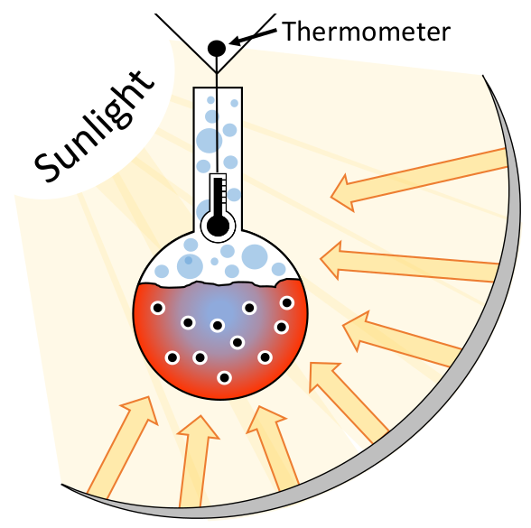
Введение
Наножидкости способны интенсифицировать скорость генерации пара под действием солнечного излучения
Наножидкости могут быть использованы в качестве поглотителя энергии и рабочего тела в солнечных коллекторах с паротурбинным циклом
Прототип солнечного коллектора с паротурбинным циклом: 1 – солнечный концентратор; 2 – рабочий объем; 3 – расходомер пара; 4 – регистратор показаний термопар
Для оценки оптимального состава наножидкости целесообразно разработать простую аналитическую модель кипения наножидкости
Цель работы – разработка и валидация простой аналитической модели кипения наножидкости под действием солнечного излучения
ММШК ЯФиТ 2020. 19 – 20 ноября 2020 г., Москва, Россия
3

Slide 4
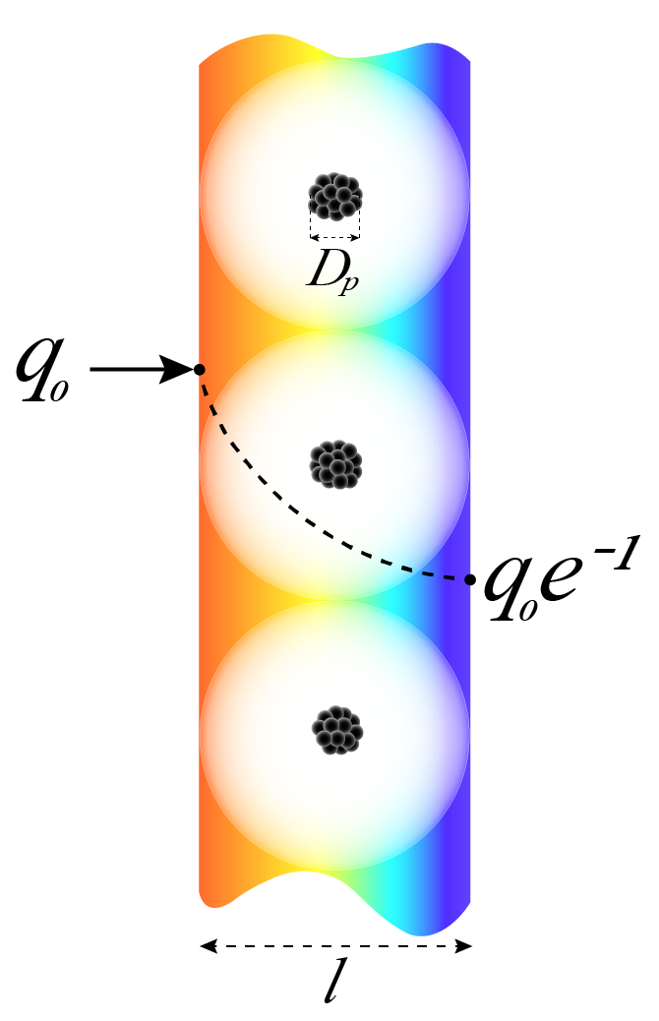
Модель кипения НЖ
Основные предположения модели
Паровые пузыри образуются только в узком слое жидкости, прилежащем к облучаемой поверхности (зона кипения), толщина $l$которого обратно пропорциональна среднему коэффициенту экстинкции наножидкости [1]
Паровые пузыри образуются вокруг перегретых агломератов частиц $D_{p}$
Все пузыри растут в зоне кипения одинаково и в критический момент времени $τ_{cr}$ образуют плотную упаковку сфер одинакового диаметра, равного толщине зоны кипения $l$
[1] Ni G., Miljkovic N., Ghasemi H., Huang X., Boriskina S.V., Lin C.-T., Wang J., Xu Y., Rahman Md. M., Zhang T.J., Chen G. Volumetric solar heating of nanofluids for direct vapour generation // Nano Energy, 2015, vol.17, pp. 290-301.
Рис. 1. Схематическое изображение зоны кипения
ММШК ЯФиТ 2020. 19 – 20 ноября 2020 г., Москва, Россия
4

Slide 5
Модель кипения НЖ
Математический подход модели
Величина | Предположения | Выражения
Массовая скорость генерации пара $G$ [кг/с] | Паровые пузыри образуются только в зоне кипения вокруг перегретых агломератов частиц.Все пузыри растут одинаково в зоне кипени и в момент времени $τ_{cr}$ образуют плотную упаковку одинаковых сфер. | $$G=ξV_{bz}ρ_{v}/τ_{cr}$$
Плотность упаковки паровых пузырей $ξ$ [-] | Все пузыри растут одинаково в зоне кипения и в критический момент времени $τ_{cr}$ образуют плотную упаковку одинаковых сфер. | $$ξ=π\sqrt{3}/9$$
Объем базовой жидкости в зоне кипения $V_{bz}$ [м³] | Облучаемая поверхность $S$ плоская, и падающий тепловой поток распределен по поверхности равномерно. | $$V_{bz}=Sl\left(1−f_{v}\right)$$
Толщина зоны кипения $l$ [м] ([2]) | Частицы распределены в зоне кипения равномерно. | $$l={\left(\frac{1}{l_{f}}+\frac{6f_{v}}{D_{p}}\right)}^{−1}$$
Критическое время $τ_{cr}$ [с] ([3]) | Вся энергия поглощается агломератами частиц, которые захватываются растущим пузырем, и, затем вся энергии расходуется на рост пузыря. | $$τ_{cr}=\frac{Q_{h}+Q_{v}+Q_{i}}{q_{0}πD_{p}^{2}f_{v}φ^{3}}$$
[2] Liberman M., Kleeorin N., Rogachevskii I., Haugen N.L. Mechanism of unconfined dust explosions: Turbulent clustering and radiation-induced ignition // Physical Review E, 2017, vol. 95, 051101(R).
[3] Dietzel M., Poulikakos D. On vapour bubble formation around heated nanoparticles in liquids // Int. J. of Heat Mass Trans., 2007, vol. 50, pp. 2246-2259.
ММШК ЯФиТ 2020. 19 – 20 ноября 2020 г., Москва, Россия
5

Slide 6
Модель кипения НЖ
Окончательное выражение для скорости генерации пара
$$G=\frac{q_{0}S}{r_{lv}}\frac{2\sqrt{3}π}{3}φ\left(1−f_{v}\right){\left\{γ{Ja}_{p}+\frac{1−f_{v}}{f_{v}}\left(1+Ja\right)+\frac{σ_{f}}{ρ_{v}r_{lv}D_{p}}\left(6+\frac{2}{f_{v}φ}+\frac{4}{φ}\right)\right\}}^{−1}$$
В безразмерном виде:
$$Γ=\frac{Gr_{lv}}{q_{0}S}=\frac{2\sqrt{3}π}{3}φ\left(1−f_{v}\right){\left\{γ{Ja}_{p}+\frac{1−f_{v}}{f_{v}}\left(1+Ja\right)+\frac{σ_{f}}{ρ_{v}r_{lv}D_{p}}\left(6+\frac{2}{f_{v}φ}+\frac{4}{φ}\right)\right\}}^{−1}$$
Ограничения | Причины
Высокая чувствительность скорости генерации пара от концентрации в области малых (<0,5%wt) концентраций | Предположение о том, что пузыри образуются только вокруг перегретых агломератов частиц
Ограниченная применимость для частиц из материалов, слабо поглощающих излучение | Предположение о том, что частица поглощает всю падающую на нее энергию
ММШК ЯФиТ 2020. 19 – 20 ноября 2020 г., Москва, Россия
6

Slide 7
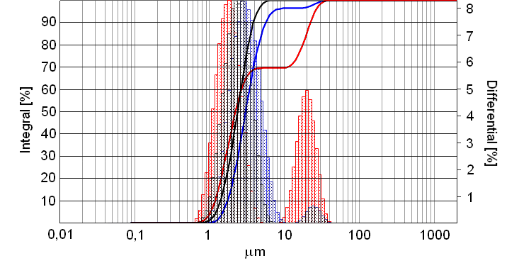
Эксперимент
Состав НЖ: дистиллированная вода и частицы оксида железа Fe₃O₄ (номинальный размер частиц от 80 до 100 нм).
Метод приготовления НЖ: двухстадийный (перемешивание в УЗ-ванне в течение 30 мин при мощности 600 Вт).
Рис.3. Схема лабораторной экспериментальной установки (слева)
Рис. 2. Распределение частиц по размерам в свежеприготовленной НЖ
Рис. 4. Прототип солнечного коллектора с паротурбинным циклом (справа)
ММШК ЯФиТ 2020. 19 – 20 ноября 2020 г., Москва, Россия
7
Notes:
1 – рабочий объем; 2 – лампы; 3 – манометр; 4 – расходомер пара; 5 – теплообменник; 6 – конденсатный бак; 7 – цифровой термометр; 8 – камера наблюдения; 9 – бак воды второго контура; 10 – помпа; 11 – сброс пара в атмосферу; 12 – компьютер.

Slide 8
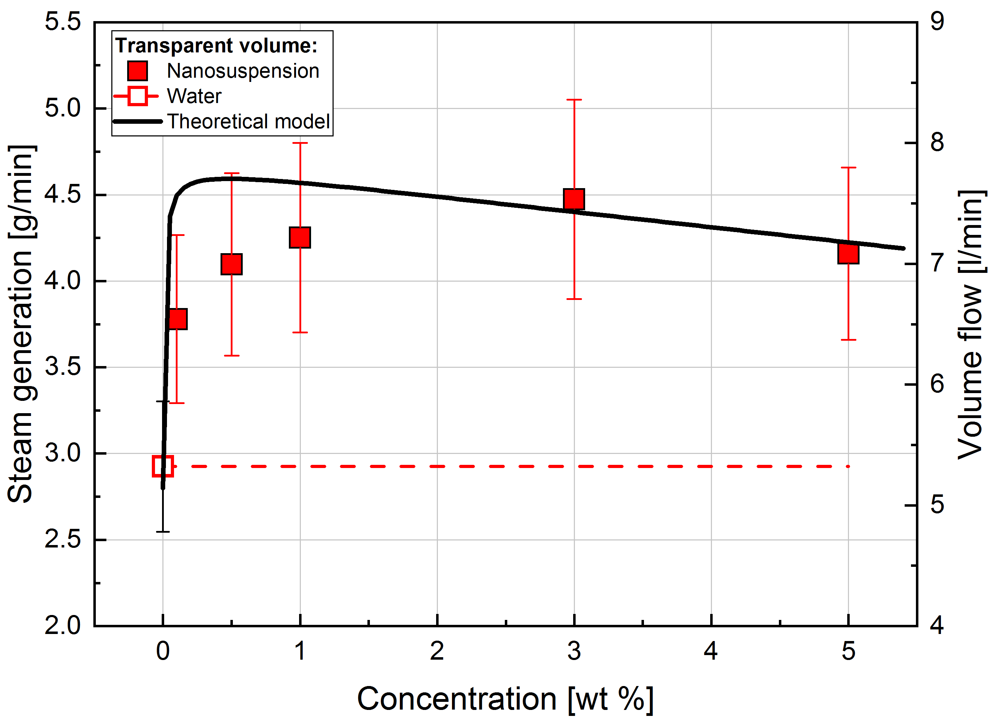
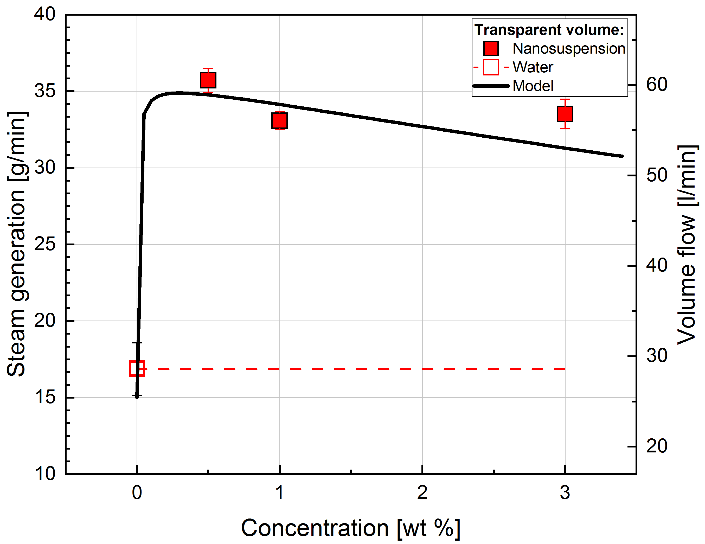
Валидация модели
А
Б
Рис. 5. Скорость генерации пара в зависимости от концентрации частиц. Сравнение модели с экспериментами на лабораторной установке (А) и на прототипе солнечного коллектора (Б)
Таблица 1. Невязка модели с экспериментальными данными [%]
Эксп. cерия | Минимальная | Максимальная | Средняя
А | 1,57 | 18,9 | 8,34
Б | 2,64 | 6,71 | 4,20
А&Б |  |  | 6,79
ММШК ЯФиТ 2020. 19 – 20 ноября 2020 г., Москва, Россия
8

Slide 9
Оптическая модель
Оптическая модель основана на теории рассеяния Ми и предназначена для расчета спектральных и интегральных характеристик поглощения излучения в наножидкости.
Математический подход модели
Величина | Предположения | Выражение
Сечение экстинкции индивидуальной частиц $C_{ext}$ [м²] ([4]) | Частица сферическая и гомогенная | $$C_{ext}=\frac{2π}{{\left|χ\left(λ\right)\right|}^{2}}\sum_{i=1}^{∞}{\left(2i+1\right)Re}\left[a_{i}+b_{i}\right]$$
Коэффициент экстинкции скопления частиц $σ_{p}$ [м⁻¹] ([4]) | Все частицы одинакового диаметра | $$σ_{ext}=ΠC_{ext}$$
Плотность распределения частиц $Π$ [м⁻³] | Частицы распределены в объеме равномерно | $$Π=6f_{v}/πD_{p}^{3}$$
Полный коэффициент экстинкции НЖ $σ_{nf}$ [м⁻¹] ([5]) |  | $$σ_{nf}=σ_{p}+(1−f_{v})σ_{bf}$$
Лучистый тепловой поток $q$ [Вт/м²] |  | $$q\left(x\right)=\int_{0}^{∞}{I_{λ}∙exp}\left(−σ_{nf}x\right)dλ$$
ММШК ЯФиТ 2020. 19 – 20 ноября 2020 г., Москва, Россия
9

Slide 10
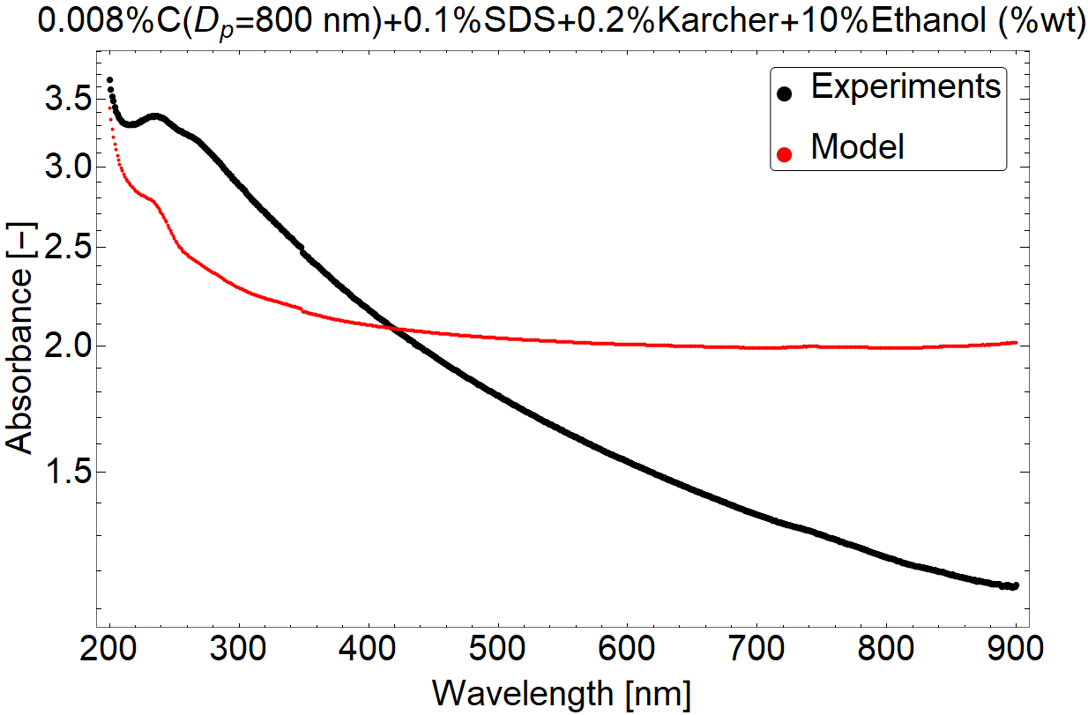
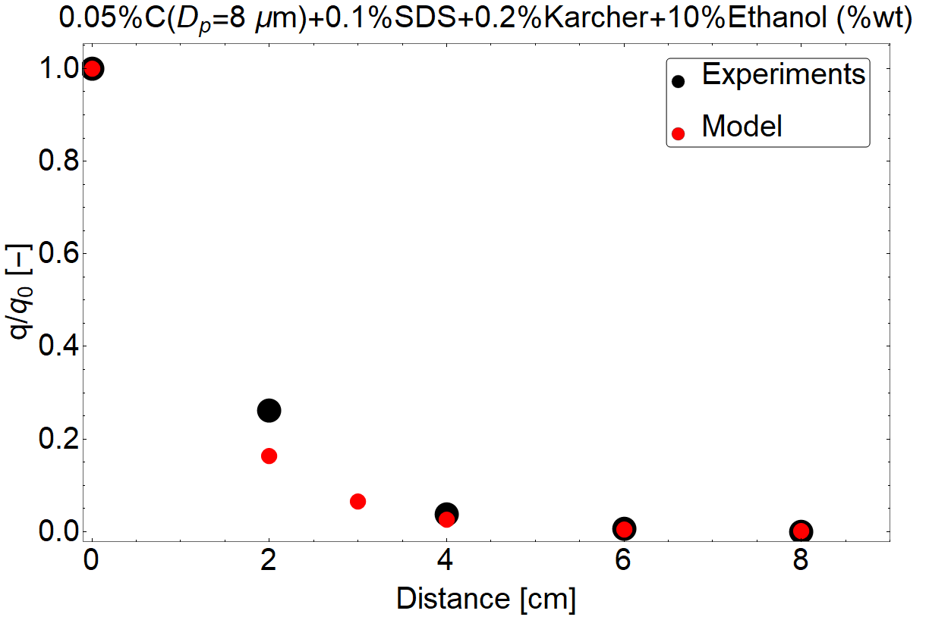
Оптическая модель
Валидация оптической модели
Рис. 6. Спектр поглощения графит-водной НЖ (массовая концентрация частиц 0.008%). Результаты расчета сравнены с экспериментальными данными.
Рис. 7. Зависимость лучистого теплового потока от толщины образца НЖ. Результаты расчета сравнены с экспериментальными данными.
ММШК ЯФиТ 2020. 19 – 20 ноября 2020 г., Москва, Россия
10

Slide 11
Объединение моделей кипения наножидкости и поглощения излучения
В рамках модели кипения НЖ использовалась грубая оценка средней глубины проникновения излучения (обратное среднему коэффициенту экстинкции)
$$l={\left(\frac{1}{l_{f}}+\frac{6f_{v}}{D_{p}}\right)}^{−1}$$
Для повышения точности модели кипения НЖ толщина зоны кипения может быть рассчитана с использованием оптической модели путем решения следующего уравнения относительно толщины зоны кипения $l$:
$$q\left(l,f_{v},D_{p}\right)=q_{0}e^{−1}$$
где $q_{0}=\int_{0}^{∞}{I_{λ}dλ}$ - полный лучистый тепловой поток, падающий на объем НЖ.
Полученное значение толщины зоны кипения $l\left(f_{v},D_{p}\right)$ может быть использовано в модели кипения НЖ.
ММШК ЯФиТ 2020. 19 – 20 ноября 2020 г., Москва, Россия
11

Slide 12
Заключение
Предложена аналитическая модель расчета скорости генерации пара при кипении наножидкости под действием солнечного излучения;
Валидация модели по двум наборам экспериментальных данных показала, что средняя относительная невязка между моделью и экспериментом составляет 4.2%, а максимальная не превышает 19%;
Точность модели кипения наножидкости может быть повышена путем применения оптической модели, которая позволяет рассчитывать спектральные и интегральные характеристики ослабления излучения в наножидкости;
Оптическая модель была валидирована по трем спектральным и двум интегральным наборам экспериментальных данных со средней точностью 32% и 7%, соответственно.
Предложенные модели получены с учетом ряда предположений, которые могут существенно влиять на точность расчетов. Эти предположения относятся к тем характеристикам процесса и свойствам наножидкостей, которые нельзя оценить в рамках предложенных моделей. Для дальнейшего повышения точности моделей необходимо интегрировать их в комплексные системы моделирования, способные описывать совместный ход ряда взаимосвязанных процессов.
ММШК ЯФиТ 2020. 19 – 20 ноября 2020 г., Москва, Россия
12

Slide 13
Литература
Ni G., Miljkovic N., Ghasemi H., Huang X., Boriskina S.V., Lin C.-T., Wang J., Xu Y., Rahman Md. M., Zhang T.J., Chen G. Volumetric solar heating of nanofluids for direct vapour generation // Nano Energy, 2015, vol.17, pp. 290-301.
Liberman M., Kleeorin N., Rogachevskii I., Haugen N.L. Mechanism of unconfined dust explosions: Turbulent clustering and radiation-induced ignition // Physical Review E, 2017, vol. 95, 051101(R).
Dietzel M., Poulikakos D. On vapour bubble formation around heated nanoparticles in liquids // International Journal of Heat and Mass Transfer, 2007,vol. 50, pp. 2246-2259.
C. F. Bohren and D. R. Huffman, Absorption and Scattering of Light by Small Particles (Wiley, 1983).
R. A. Taylor, P. E. Phelan, T. P. Ottanicar, R. Adrian, and R. Prasher. Nanofluid optical property characterization: Towards efficient direct absorption solar collectors // Nanoscale Research Letters, 2011, vol. 6, p. 225.
S. K. Hota and G. Diaz. Activated carbon dispersion as absorber for solar water evaporation: A parametric analysis // Solar Energy, 2019, vol. 184, pp. 40–51.
Исследование выполнено при финансовой поддержке РФФИ в рамках научного проекта № 19-38-90306.
ММШК ЯФиТ 2020. 19 – 20 ноября 2020 г., Москва, Россия
13

Slide 14
Спасибо за внимание!
ММШК ЯФиТ 2020. 19 – 20 ноября 2020 г., Москва, Россия
14

Slide 15
Приложение 1. Список обозначение модели кипения НЖ
$$∆T$$ | Перегрев необходимый для начала образования пузыря | К
$$C$$ | Удельная теплоемкость | Дж/(кг*К)
$$D_{p}$$ | Характерный размер агломератов частиц | м
$$f_{v}$$ | Объемная концентрация частиц
$$G$$ | Скорость генерации пара | кг/с
$$K_{f}$$ | Средний коэффициент экстинкции базовой жидкости | м⁻¹
$$l$$ | Размер зоны кипения | м
$$Q_{h}$$ | Энергия необходимая для нагрева жидкости и частицы до необходимого перегрева | Дж
$$Q_{i}$$ | Энергия необходимая для формирования поверхностей раздела пар-частица и жидкости-пар | Дж
$$Q_{v}$$ | Энергия необходимая для испарения жидкости | Дж
$$q_{0}$$ | Падающий лучистый тепловой поток | Вт/м²
$$r_{lv}$$ | Удельная теплота испарения базовой жидкости | Дж/кг
$$S$$ | Площадь облучаемой поверхности | м²
$$V$$ | Объем | м³

Slide 16
Приложение 1. Список обозначение модели кипения НЖ
Греческие символы
$$γ$$ | Отношение плотностей частицы и пара
$$ξ$$ | Плотность упаковки
$$ρ$$ | Массовая плотность | кг/м³
$$σ$$ | Коэффициент поверхностного натяжения базовой жидкости | Н/м
$$τ_{cr}$$ | Критическое время | с
$$φ$$ | Отношение критического диаметра пузыря к характерному размеру агломератов частиц
Индексы
bz | Зона кипения
cr | Критический
f | Жидкость
p | Частица
v | Пар
ММШК ЯФиТ 2020. 19 – 20 ноября 2020 г., Москва, Россия
16

Slide 17
Приложение 1. Список обозначение модели кипения НЖ
Безразмерные критерии
$$Ja$$ | Число Якоба
$${Ja}_{p}$$ | Модифицированное число Якоба
Вспомогательные выражения
Величина | Размерность | Выражение
$$Q_{h}$$ | Дж | $$Q_{h}=\left(\frac{π}{6}D_{p}^{3}φ^{3}\left(1−f_{v}\right)ρ_{v}C_{f}+\frac{π}{6}D_{p}^{3}f_{v}φ^{3}ρ_{p}C_{p}\right)ΔT$$
$$Q_{i}$$ | Дж | $$Q_{i}=σ\left(πD_{p}^{2}φ^{2}+πD_{p}^{2}f_{v}φ^{3}−\frac{2}{3}πD_{p}^{2}φ^{2}(1−f_{v})\right)$$
$$Q_{v}$$ | Дж | $$Q_{v}=ρ_{v}\frac{π}{6}D_{p}^{3}φ^{3}\left(1−f_{v}\right)r_{lv}$$
$$φ$$ |  | $$φ=l/{D_{p}}={\left(K_{f}D_{p}+6f_{v}\right)}^{−1}$$
$${Ja}_{p}$$ |  | $${Ja}_{p}={C_{p}ΔT}/{r_{lv}}$$
$$Ja$$ |  | $$Ja={C_{f}ΔT}/{r_{lv}}$$
ММШК ЯФиТ 2020. 19 – 20 ноября 2020 г., Москва, Россия
17

Slide 18
Приложение 2. Список обозначение оптической модели
$$a_{i}, b_{i}$$ | Коэффициенты рассеянного поля
$$C_{ext}$$ | Сечение экстинкции | м²
$$D_{p}$$ | Характерный размер агломератов частиц | м
$$f_{v}$$ | Объемная концентрация частиц
$$I_{λ}$$ | Интенсивность падающего излучения | Вт/(м³)
$$k$$ | Мнимая часть комплексного показателя преломления базовой жидкости
$$m$$ | Комплексный показатель преломления частиц относительно базовой жидкости
$$n$$ | Действительная часть комплексного показателя преломления базовой жидкости
$$n_{max}$$ | Максимальный индекс
ММШК ЯФиТ 2020. 19 – 20 ноября 2020 г., Москва, Россия
18

Slide 19
Приложение 2. Список обозначение оптической модели
Греческие символы
$$α$$ | Параметр дифракции частиц
$$λ$$ | Длина волны | м
$$ξ_{i}, ψ_{i}$$ | Функции Риккати-Бесселя i-го порядка
$$Π$$ | Плотность распределения частиц | м⁻³
$$σ$$ | Коэффициент экстинкции | м⁻¹
$$χ$$ | Волновое число | м⁻¹
Индексы
bf | Базовая жидкость
ext | Экстинкция
nf | Наножидкость
p | Частица
ММШК ЯФиТ 2020. 19 – 20 ноября 2020 г., Москва, Россия
19

Slide 20
Приложение 2. Список обозначение оптической модели
Вспомогательные выражения
Величина | Размерность | Выражение
$$a_{i}$$ |  | $$a_{i}=\frac{mψ_{i}\left(mα\right)ψ_{i}^{′}\left(α\right)−ψ_{i}\left(α\right)ψ_{i}^{′}(mα)}{mψ_{i}\left(mα\right)ξ_{i}^{′}\left(α\right)−ξ_{i}\left(α\right)ψ_{i}^{′}(mα)}$$
$$b_{i}$$ |  | $$b_{i}=\frac{ψ_{i}\left(mα\right)ψ_{i}^{′}\left(α\right)−mψ_{i}\left(α\right)ψ_{i}^{′}(mα)}{ψ_{i}\left(mα\right)ξ_{i}^{′}\left(α\right)−ξ_{i}\left(α\right)ψ_{i}^{′}(mα)}$$
$$χ$$ | м⁻¹ | $$χ=2πn/λ$$
$$α$$ |  | $$α=πnD_{p}/λ$$
$$ξ_{i}$$ |  | $$ξ_{i}(z)=\sqrt{\frac{πz}{2}}∙J_{i+1/2}(z)$$
$$ψ_{i}$$ |  | $$ψ_{i}(z)=\sqrt{\frac{πz}{2}}∙\left(J_{i+1/2}\left(z\right)+Y_{i+1/2}(z)\right)$$
$$n_{max}$$ |  | $$n_{max}=\left[2+α+4α^{1/3}\right]$$
$$σ_{bf}$$ | м⁻¹ | $$σ_{bf}=4πk/λ$$
ММШК ЯФиТ 2020. 19 – 20 ноября 2020 г., Москва, Россия
20

